Slide 1
ПРОЕКТ на тему:
«ДУХОВНЫЕ ЦЕННОСТИ
МОЕЙ СЕМЬИ»
Подготовили:
Манаков Михаил
ученики 3д класса
средней школы №6

Slide 2
ТЕРМИНЫ И ПОНЯТИЯ
Ценность – значимость, важность.
Духовность Понятие «духовность» происходит от слова «дух». Этим термином в русском языке обозначается то, что противоположно «материи», то есть если говорить проще, - то, что можно пощупать.
Духовные ценности - это общечеловеческие представления о добре и зле, о хорошем и плохом, о прекрасном и уродливом. Проще говоря, это то, что в жизни человека имеет большой смысл и значение, но это нельзя потрогать (справедливость, верность, патриотизм, честь, совесть и другое).
Если рассуждать о духовных ценностях семьи, то можно сказать о том, что у каждой семьи – они свои. Это связано с тем, что все люди разные.

Slide 3
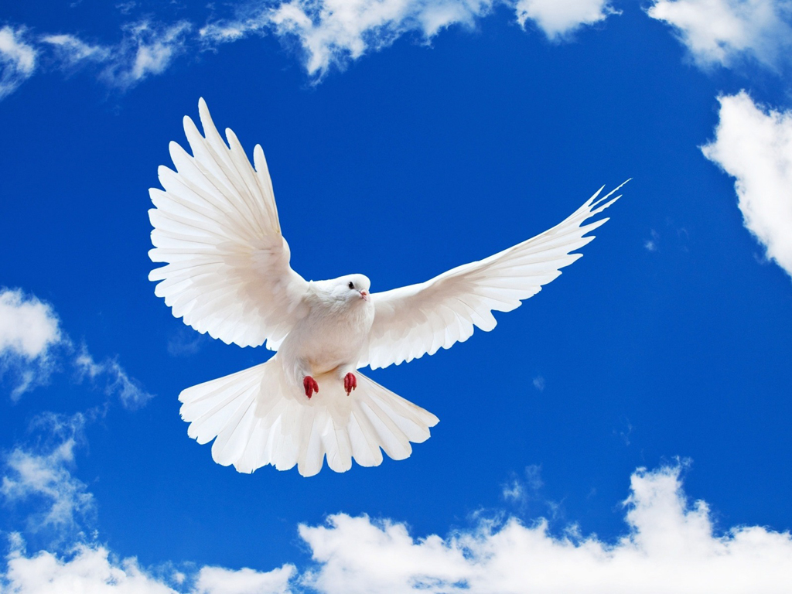
ДУХОВНЫЕ ЦЕННОСТИ МОЕЙ СЕМЬИ
Любовь и уважение к друг другу;
Честность
Поддержка и взаимопомощь;
Доверие и взаимопонимание;
Справедливость;
Забота друг о друге;
Желание делать все вместе;
Семейные традиции

Slide 4
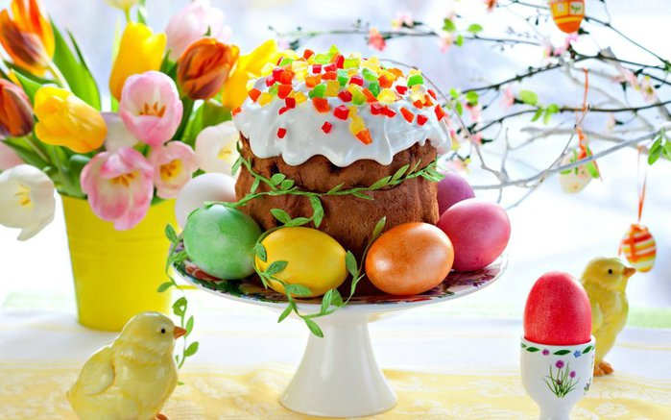
НАШИ СЕМЕЙНЫЕ ТРАДИЦИИ
Одной из наших семейных традиций является совместное проведение праздников.
Моя семья очень любит праздник Светлой Пасхи. Поэтому я коротко расскажу о нём.
Каждый год, весной, накануне празднования Пасхи мы с моей семьёй готовимся к нему. В чистый четверг мы обязательно всё моем и убираемся, чтобы привести всё в порядок. Затем отвариваем яйца, красим их в разные цвета, украшаем их наклейками и аккуратно раскладываем. Мама печет куличи и мы вместе украшаем их. Недалеко от нашего дома есть храм Преображения Господня, поэтому у нас в доме слышен колокольный звон – так начинается праздник.
В этот день все дарят друг другу крашенные освященные пасхальные яйца и говорят: «Христос воскрес!» - «Воистину воскрес!»

Slide 5
ЕСЛИ НЕ БУДЕТ ДУХОВНЫХ ЦЕННОСТЕЙ
Что случится в жизни моей семьи, если традиции и обычаи народа перестанут хранить и передавать из поколения в поколение?
Конечно же это очень грустно и обидно, если наши люди забудут об уважении, чести, достоинстве, любовь к Родине, ко всему чему мы привыкли.
Я думаю, что это не произойдёт, потому что вся моя семья очень любит и чтит традиции и обычаи не только своей семьи, но и страны, в которой мы живём.

Slide 6
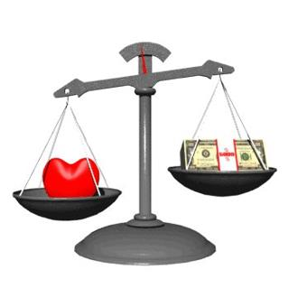
ВЫВОД
Духовные ценности играют важную роль в жизни каждого человека:
обеспечивают связь поколений;
воспитывают в человеке доброту, уважение, любовь;
способствуют духовному развитию членов семьи, делают ее крепкой и сплочённой.

